Slide 1

Movies Industry
Groupe 4

Slide 2




Sommaire
Movies industry
API utilisée
Langages et framework utiliséS
Démo

Slide 3

Movies Indurstry
Choix du nom
Création du logo

Slide 4

API utilisée
On a choisi l’API The Movie DataBase (TMDb) une base de données cinématographique et télévisuelle.
Une API accessible pour tous et qui fournit un moyen rapide, cohérent et fiable pour obtenir des données tierces.

Slide 5






Langages et framework utilisés
Flask
HTML/CSS
JavaScript
Python
Jinja
SQLAlchemy

Slide 6
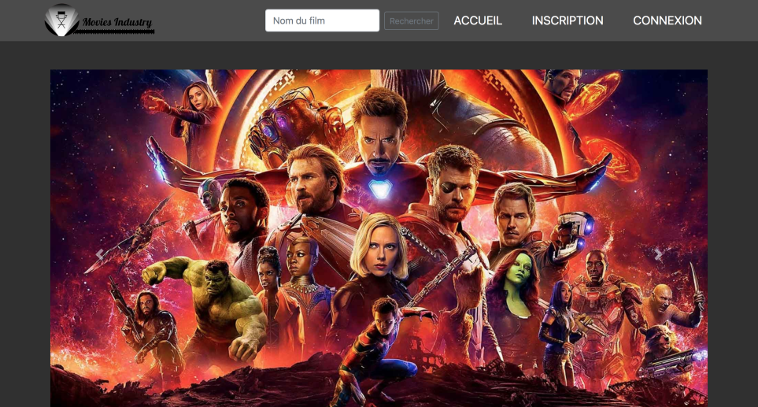
Démonstration du site

Slide 7
Merci pour votre écoute
Hedi Ben Mohand, Hadil Friaa, Yamina Gherbi, Eléa Carton

